Slide 1
第四章 随机变量的数字特征
从前面的讨论中知道，随机变量的分布函
数(分布律或概率密度)全面描述了随机变量的统
计规律性。但是，要求出随机变量的分布函数
有时并不容易。
同时在许多实际问题中，这种全面描述有时显得并不方便。

Slide 2
例如，要比较两个班级学生在某次考试中成绩
的好坏，如果仅是考察这次考试的成绩，有高有低、参差不齐，难以看出哪个班的学生成绩更好一些。
通常是比较平均成绩以及该班每个学生的成绩
与平均成绩的偏离程度，一般总是认为平均成绩高、
偏离程度小的班级当然学习情况好些。
这种“平均成绩”、“偏离程度”显然不是对考试成绩这个随机变量的全面描述，但它们确实反映了
考试成绩这个随机变量的某些特征。

Slide 3
这样的例子还可以举出很多：比较不同品种
农作物的产量，通常只需比较平均亩产量；比较
两种钢材的抗拉强度，只需比较它们的平均抗拉
强度；
检查一批棉花的质量，只需了解这批棉花的平
均纤维长度及这批绵花的纤维长度与平均纤维长
度的偏离程度等等。

Slide 4
由这些例子可以看到，某些与随机变量有关的
数值，虽然不能完整地描述随机变量，但比较集中
地概括了人们所关心的某些特征，我们把描述随机
变量某些特征的数字，称为随机变量的数字特征。
这些数字特征无论在理论上，还是在实践上都
具有重要意义。
本章将介绍随机变量的几个常用的数字特征：
数学期望、方差、相关系数和矩。

Slide 5
主要内容：
§1 数学期望
§2 方差
§3 协方差及相关系数
§4 矩、*协方差矩阵
*§5 特征函数

Slide 6
§4.1 数学期望
一、随机变量的数学期望
二、随机变量函数的数学期望
三、几个常用随机变量的数学期望
四、数学期望的性质

Slide 7






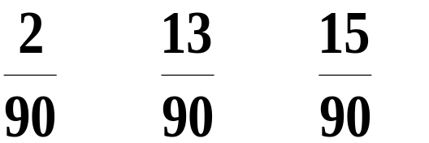
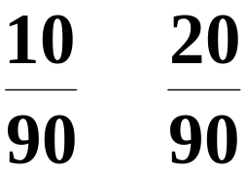

射击问题
设某射击手在同样的条
件下，瞄准靶子相继射击90次,
(命中的环数是一个随机变量)。
射中次数记录如下
命中环数 k
命中次数
频率
试问：该射手平均命中多少环?

Slide 8
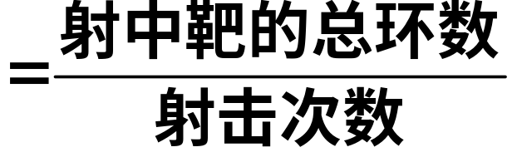
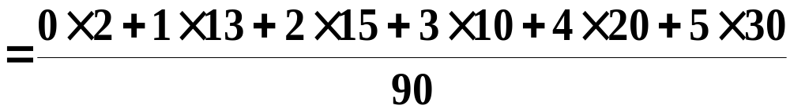
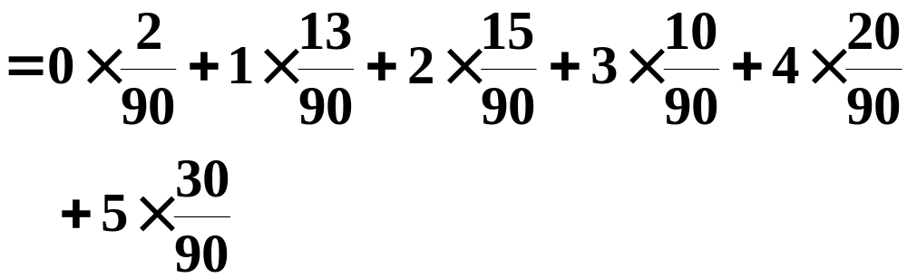
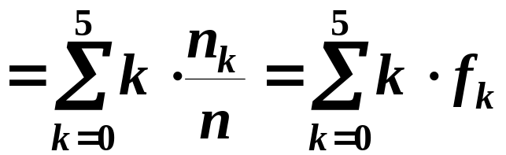

解
平均射中环数

Slide 9
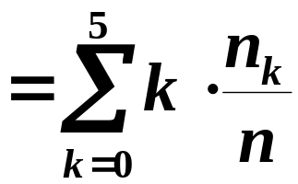

平均射中环数
频率随机波动
随机波动
“平均射中环数”的稳定值
由第一章中关于频率和概率的关系讨论可知，
在求平均值时，理论上应该用概率p_{k}去代替上述
和式中的频率f_{k}，这样得到的平均值才是理论上
的(也是真正意义上的)平均值，它不会随试验的
变化而变化。这种平均值，称为随机变量的数学
期望或简称为期望(均值)。

Slide 10

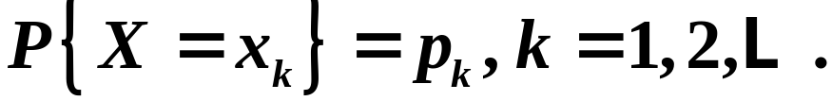
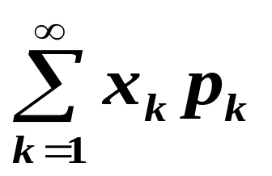
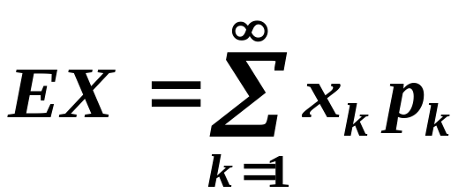
一、 离散型随机变量的数学期望
设离散型随机变量X的分布律为
若级数：
绝对收敛，
则称该级数的和为随机变量X的数学期望。
记为E(X)或简记为EX ，即：

Slide 11
关于定义的几点说明
(1) EX是一个实数，而非变量，它是一种加
权平均，与一般的平均值不同 , 它从本质上体现
了随机变量 X 取可能值的真正的平均值，也称
均值.
(2) 级数的绝对收敛性保证了级数的和不
随级数各项次序的改变而改变 , 之所以这样要
求是因为数学期望是反映随机变量X 取可能值
的平均值,它不应随可能值的排列次序而改变.

Slide 12
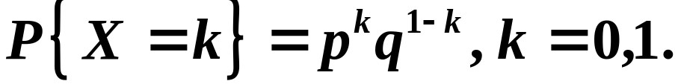
例1 设随机变量X服从(0－1)分布， 其分布律为
其中 0<p<1，q=1－p。试求EX 。
解 EX = 0×q + 1×p = p。

Slide 13
例2 甲、乙2人生产同一种产品，日产量相等，在一天中出现的废品数分别为X和Y ，其分布律如下表所示。试比较2人的技术情况。
X 0 1 2 3 4
p 0.4 0.3 0.2 0.1 0
Y 0 1 2 3 4
p 0.5 0.1 0.2 0.1 0.1
解 因为 EX= 0×0.4+1×0.3+2×0.2+3×0.1+4×0=1.0；
EY=0×0.5+1×0.1+2×0.2+3×0.1+4×0.1=1.2。
因此，就平均而言，乙每天出现的废品数比甲多，从这个意义上讲，甲的技术要比乙好些。

Slide 14








例3 如何确定投资决策方向?
某人有10万元现金，想投资于某项目，预估成功的机会为 30%，可得利润8万元 ， 失败的机会为70%，将损失 2 万元．若存入银行，同期间的利率为5% ，问是否作此项投资?
解
设 X 为投资利润，则
存入银行的利息:
故应选择投资.

Slide 15
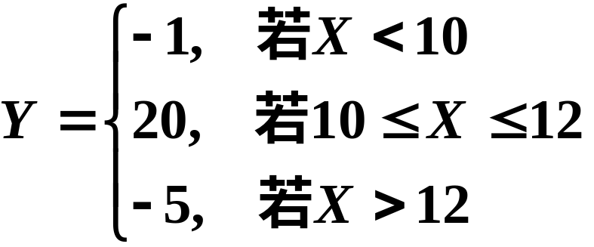
例4 假设由自动生产线加工的某种零件的内径X(毫米)服从正态分布N(11，1)，内径小于10或大12为不合格品，其余为合格品。销售每件合格品获利，销售每件不合格品亏损，已知销售利润Y(单位：元)与销售零件的内径X有如下关系：
试求销售一个零件的平均利润？

Slide 16
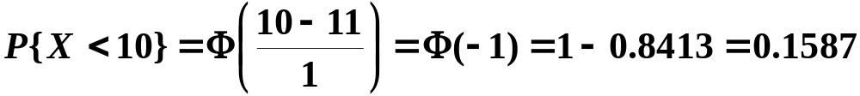
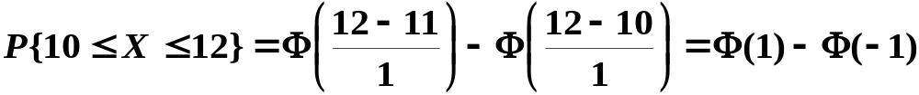
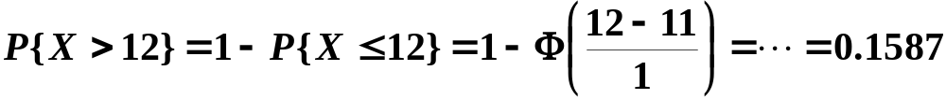
解 先求零件的内径X 在各个区间的概率，即有

Slide 17
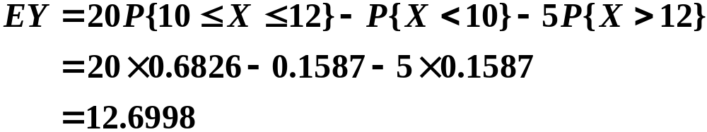
故销售一个零件的平均利润为
即销售一个零件的平均利润为12.6998元。

Slide 18

例5 按规定，某车站每天8:00—9:00，9:00—10:00都恰有一辆客车到站, 但到站时刻是随机的, 且两者到站的时间相互独立, 其规律为：
到站时刻 | 8:10 8:30 8:50 9:10 9:30 9:50
概率 | 1/6 3/6 2/6
(1) 一旅客8:00到站，求他候车时间的数学期望；
(2) 一旅客8:20到站，求他候车时间的数学期望。

Slide 19
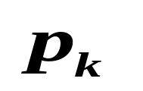
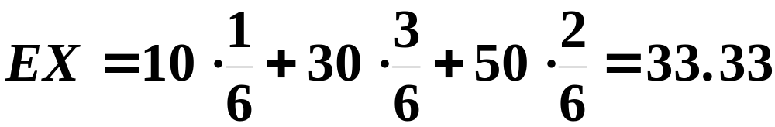


解：设旅客的候车时间为X （分钟）。
X
10 30 50
(1)
1/6 3/6 2/6
(2)
X
10 30 50 70 90
3/6 2/6 (1/6) × (1/6) (3/6) ×(1/6) (2/6) ×(1/6)

Slide 20
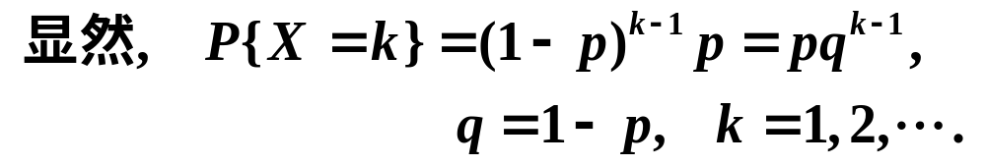
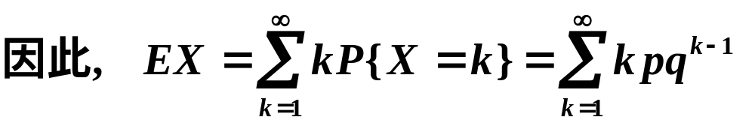
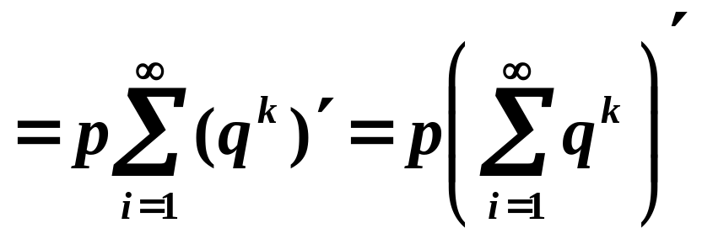
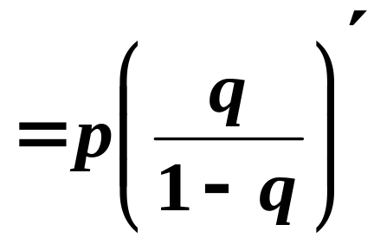
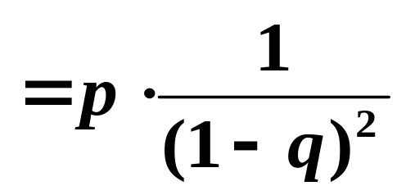
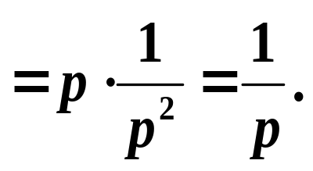
例6 设某射手的命中率为p(0<p<1)，试求射击时，首次命中时的平均射击次数。
解

Slide 21
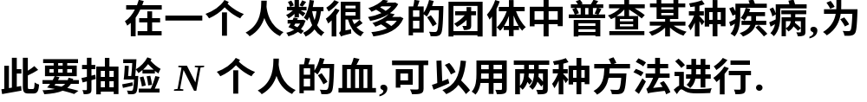
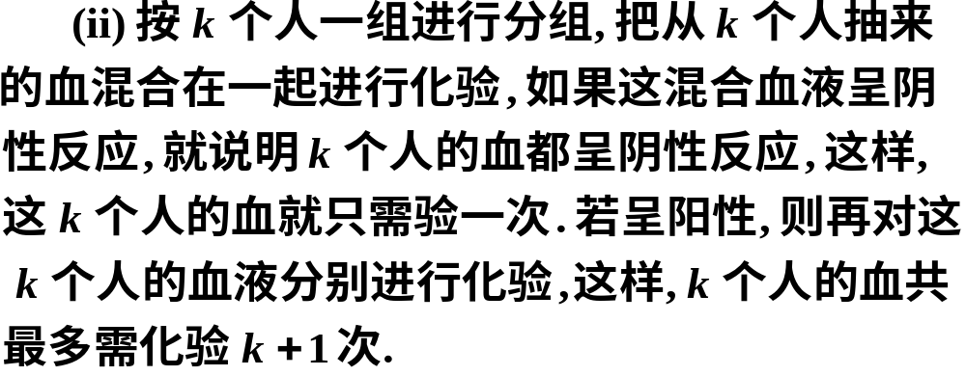
例7 分组验血

Slide 22
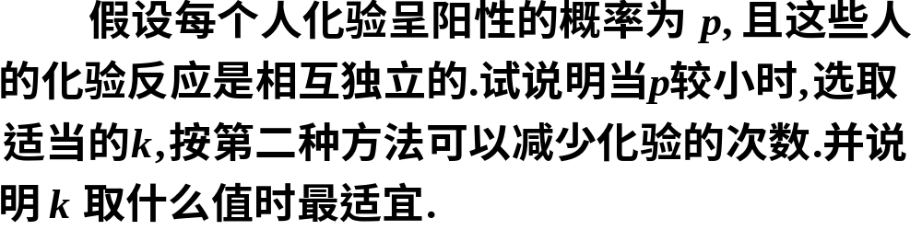
解

Slide 23
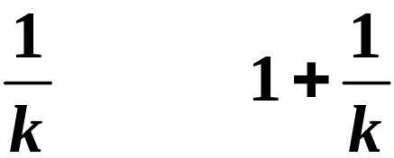




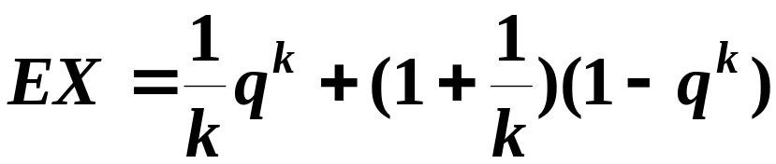
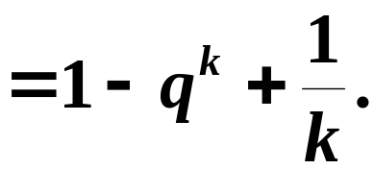
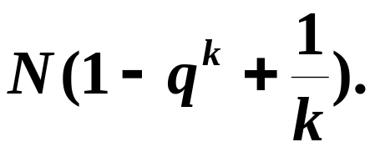

Slide 24
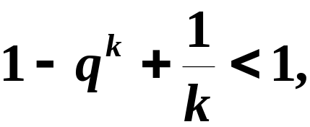
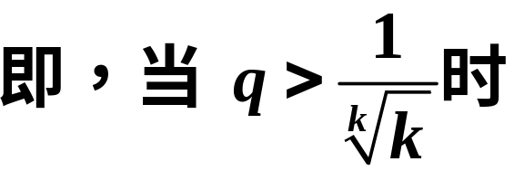


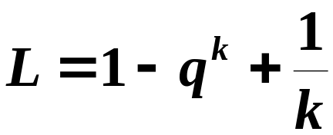

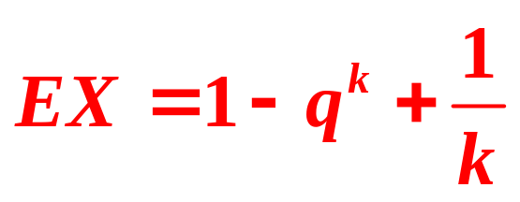
例如，p=0.1 ，则当k=4时， 取得
最小值，此时得到最好的分组方法。此时每人平均只需检验1－0.9⁴+1/ 4≈0.594。这样，平均说来，可以减少大约40％的工作量。
而当p=0.01，取k=11时，此时每人平均只需检验
1－0.99¹¹+1/ 11≈0.130。这样，平均说来，可以减少近90％的工作量。

Slide 25
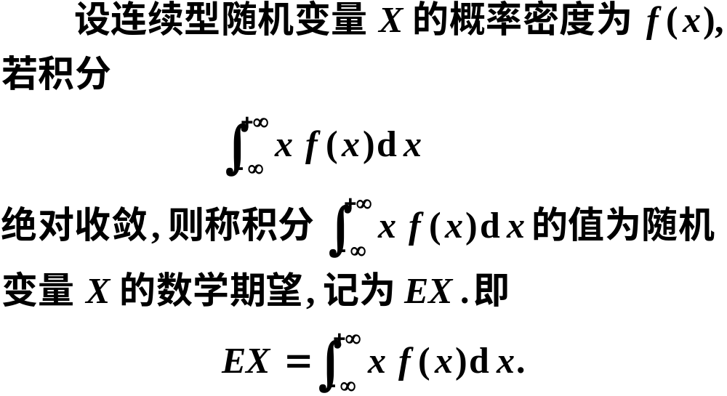
二、连续型随机变量的数学期望

Slide 26
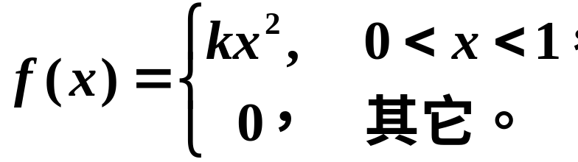
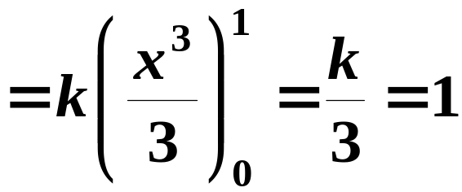
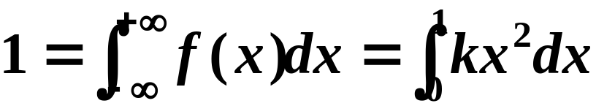
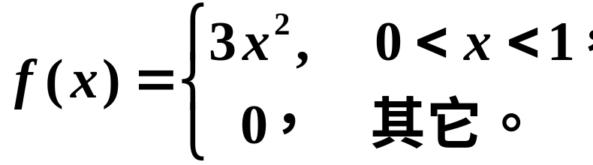
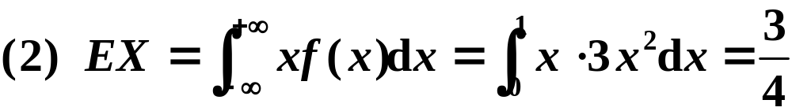
例8 设连续型随机变量X 的概率密度为
试求：(1)系数k；(2)EX。
解 (1)由
因此k=3 ，即

Slide 27
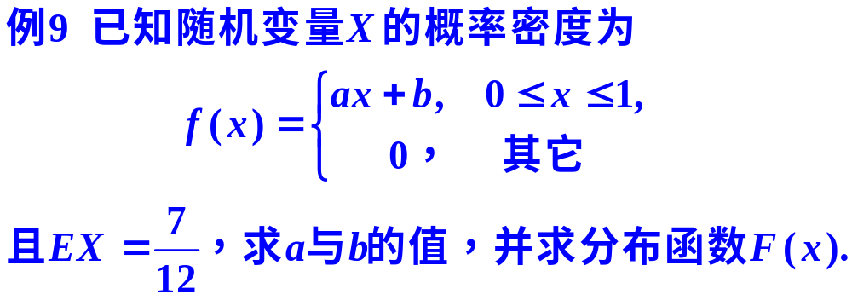
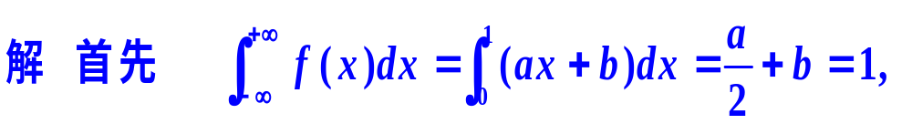
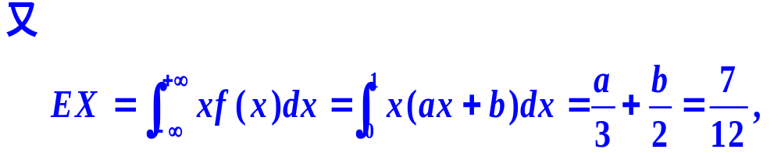
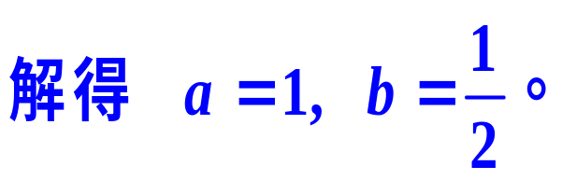

Slide 28

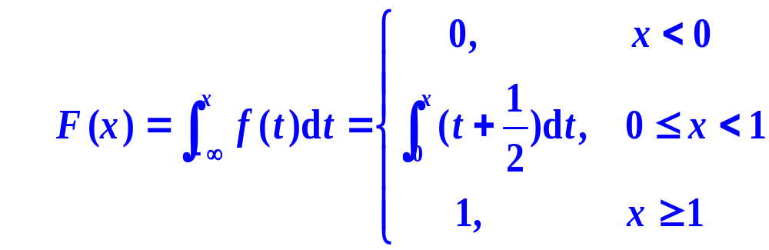
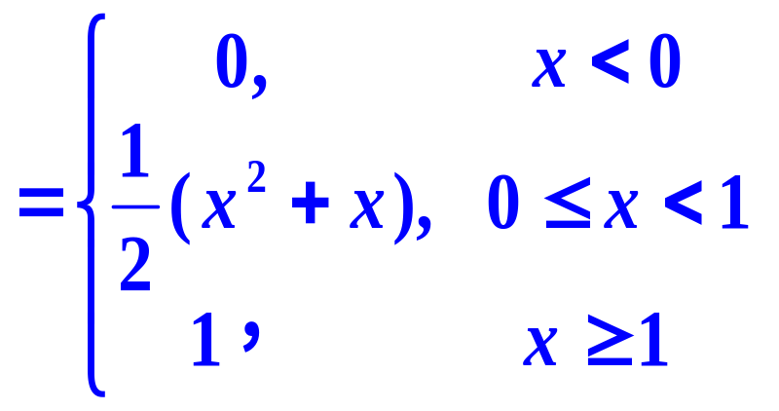

Slide 29
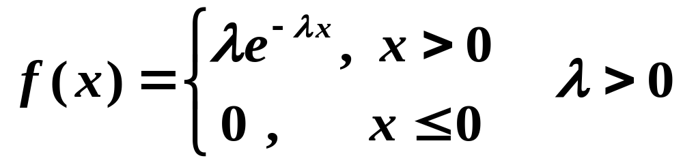
例10：有五个相互独立的电子装置，它们的寿命X_{i} (i=1，2，3，4，5)服从同一指数分布，其概率密度为：
(1) 将其串联组成整机，求整机寿命N的数学期望；
(2) 将其并联组成整机，求整机寿命M的数学期望。

Slide 30
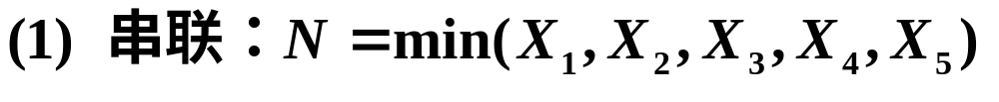
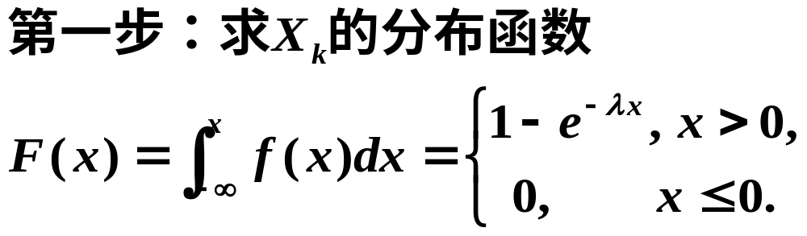

解

Slide 31





Slide 32





这说明了什么？

Slide 33



二、几个常用分布的数学期望
1. 二项分布
设随机变量X服从参数为n，p的二项分布，即X的分布律为
n为自然数。

Slide 34




Slide 35



2. 泊松分布
设随机变量X服从参数为λ的泊松分布，其分布律为

Slide 36



3. 均匀分布
设X服从(a，b)上的均匀分布，即概率密度为

Slide 37



4．指数分布
设随机变量X服从参数为λ的指数分布，其概率密度为

Slide 38





5．正态分布
设随机变量X服从参数为μ，σ的正态分布N (μ，σ²)，其概率密度为

Slide 39
三、随机变量函数的数学期望
对于随机变量X，随机变量X的函数Y =g(X)仍然
是一个随机变量。如果能求得Y的分布，则它的数
学期望就可按前面的公式计算。但是，求Y的分布
一般是比较繁琐的，如果能避开求Y的分布而直接
利用随机变量X的分布求Y的数学期望，对简化计算
显然是非常有利的。
下面不加证明地给出有关结论。

Slide 40






1. 定理：设Y是随机变量X的函数
离散型：若X的分布律为：
连续型：设X的概率密度为f(x)

Slide 41


2. 结论推广至多个随机变量函数的情形：
设Z是随机变量X，Y 的函数
离散型：若离散型随机变量X，Y的分布律为：
设上式右端的无穷级数绝对收敛。

Slide 42

连续型：若(X，Y )的概率密度为f(x，y)，则
设上式右端的广义积分绝对收敛。

Slide 43




例11 设随机变量X的分布律为
X 0 1 2
p 1/2 3/8 1/8
试求EX ，EX²，E(3X+4)²。

Slide 44
例12 假设国际市场上每年对我国某种出口商品的需求量X为(单位：吨)，它服从[2000，4000]上的均匀分布。每售出这种商品一吨，可为国家挣得外汇6万元，但假如销售不出囤积仓库，则每吨浪费保管费2万元。试问应组织多少吨货源，才能使国家的收益最大？

Slide 45


设s表示预备出口数，则显然有2000≤s≤4000。用Y表示该年的利润，则Y也是随机变量。且
解:
而X的概率密度为

Slide 46






由此可得，在进货数为s时，国家所获得的期望收益为
即期望收益是s的函数，利用微分法求使期望收益
EY达到最大时时的s。
0。

Slide 47



例13 设二维随机变量(X，Y )的联合分布律为
Y
0
1
2
X
0
4/16
4/16
1/16
1
4/16
2/16
0
2
1/16
0
0
试求E(X+Y)。
解
E(X+Y )

Slide 48






例14 设二维随机变量(X，Y)的概率密度为
试求X，Y，XY，X²+Y²的数学期望。
解

Slide 49




例14 设二维随机变量(X，Y)的概率密度为
试求X，Y，XY，X²+Y²的数学期望。

Slide 50


四、数学期望的性质
设c为常数，则E(c)=c ；
2) E(cX )=cEX, c为常数 ；
3) E(X+Y )=EX+EY ，可推广至多个情形；
4) 设X，Y是相互独立的随机变量
则：E(XY)=EX · EY。
可推广至多个情形。

Slide 51



性质1、2由读者自己完成证明。
下面仅就连续型随机变量证明性质3和性质4。
设二维连续随机变量(X，Y)的联合概率密度为f(x，y)，
其边缘概率密度分别为f_{X} (x)和f_{Y} (y) 。则
证

Slide 52


又若X 、Y是相互独立的随机变量，此时
f(x，y)= f_{X} (x) · f_{Y} (y)

Slide 53





例15
解

Slide 54








Slide 55
例16 据统计，一位40岁的健康(一般体检未发现病症)者，在5年内活着或自杀死亡的概率为p (0<p<1)，在5年内非自杀死亡的概率为q=1-p。某保险公司开办5年人寿保险，参加者需交保费a元(已知)，若5年之内非自杀死亡，公司赔偿b元(b>a)。试问b应如何确定才能使保险公司有期望收益？若有m人参加保险，则公司可期望收益多少？

Slide 56


设X_{i}表示保险公司从第i个参加者身上获得的收益，则X_{i}是随机变量，其分布律为
解:
于是，有
若保险公司有期望收益，则必须有EX_{i}>0，
因此可得

Slide 57


对m个人来说，设X表示保险公司从这m个参加者身
上获得的收益，则
因而保险公司获得的总收益
而当p=0.98，a=360元，b=10,000元时，若有10万
人参加这一保险，则保险公司可期望收益
EX=100,000×360－100,000×10,000(1－0.98)
=1600(万元)。
例如，当p=0.97，a=360元，b=10,000元，若有10万
人参加这一保险，则保险公司可期望收益
EX=100,000×360－100,000×10,000(1－0.97)
=600(万元)。

Slide 58




例17 设一电路中电流I(安)与电阻R(欧)是两个相互
独立的随机变量，其概率密度分别为
试求电压(伏)V=IR的均值。
解 EV=E(IR)=(EI)·(ER)

Slide 59

五、小结
数学期望是一个实数, 而非变量,它是一种加权平均, 与一般的平均值不同,它从本质上体现了随机变量 X 取可能值的真正的平均值.
2. 数学期望的性质

Slide 60
4.2 方 差
我们知道数学期望反映了随机变量取值的平均，
而在许多实际问题中，仅仅知道数学期望是不够的。
为了说明这一点，我们先考察一个例子。
现有甲、乙两种牌号的手表，它们的日走时误差X，Y(分钟)具有如下的分布律。
X
-2
-1
0
+1
+2
p
0
0.1
0.8
0.1
0
Y
-2
-1
0
+1
+2
p
0.1
0.2
0.4
0.2
0.1

Slide 61
容易验证EX=EY=0，从数学期望(即日走时误差的平均值)去看这两种牌号的手表，是分不出优劣的。
如果仔细分析一下两个分布律，可以发现乙种牌号手表的日走时误差比较分散而显得不稳定。相对来说，甲种牌号手表的日走时误差比较稳定。因此从这个意义上讲，牌号甲的手表要优于牌号乙！
也就是说，这两个随机变量从平均值(数学期望)上看没有差异，但从取值的分散程度上看还是有差异的。
为了描述这种差异，我们引入另一个数字特征——方差和标准差。

Slide 62
内容
一、方差与标准差
二、方差的性质
三、几个常用分布的方差
四、小结

Slide 63

一、方差与标准差
按定义，随机变量X的方差表达了X的取值与其数学期望EX的偏离程度，若X的取值比较集中，则DX较小。反之，若X取值比较分散，则DX较大。因此DX是刻划取值分散程度的一个数量指标。

Slide 64


g(X)=(X -EX )²的数学期望。
于是，若X是离散型随机变量，则
由定义可知，方差实际上就是随机变量函数
若X是连续型随机变量， 则

Slide 65





实际计算时，常用如下简便计算公式：
事实上，

Slide 66
现在重新来考察一下前述的甲、乙两种牌号手表的日走时误差的方差，由于EX =EY =0。
X
-2
-1
0
+1
+2
p
0
0.1
0.8
0.1
0
Y
-2
-1
0
+1
+2
p
0.1
0.2
0.4
0.2
0.1

Slide 67



由于DX < DY ，因此，从走时稳定程度看，甲种牌号的手表要优于乙种牌号的手表。

Slide 68

例1 设随机变量X服从(0-1)分布， 其分布律为
其中0<p<1，q=1－p。试求DX。
解 因为 EX=p，
又，EX²=0²×q+1²×p=p。因此
DX=EX²－(EX)²=p－p²=p(1－p)=pq。

Slide 69




例2 设随机变量X具有概率密度
试求DX 。
解
于是

Slide 70






Slide 71






例4 若连续型随机变量X 的概率密度是
且已知EX =0.5，DX=0.15，求系数a, b , c。
解：
又EX=0.5，故

Slide 72


又 EX =0.5，DX =0.15，
因而 EX²= DX +(EX )²=0.4，因此
解(1)、(2)、(3)组成的方程组，得
a=12，b=－12，c=3。

Slide 73









二、方差的性质
(1) 设 C 是常数, 则有
证明
(2) 设 X 是一个随机变量, C 是常数, 则有
证明

Slide 74




(3) 设 X, Y 相互独立, DX，DY 存在, 则
证明

Slide 75


推广

Slide 76



Slide 77
例 6、已知X，Y，Z为相互独立 随机变量，且
EX =9，EY =20，EZ =12，EX ²=83
EY ²=401，EZ ²=148。
试求 W=X －2Y +5Z 的数学期望及方差。
答：注意 DX =2，DY=1，DZ = 4。
所以 EW=29，DW=106。

Slide 78



解 显然X所有可能取的值为0，1，…，n。由独立性知X以特定的方式取k(0≤k≤n)的概率为
而X取k的两两互不相容的方式共有

Slide 79



即X服从参数为的二项分布

Slide 80

三、几个常用分布的方差
1、二项分布
设X是服从参数为n，p的二项分布，其分布律为

Slide 81




2. 泊松分布
设随机变量X服从参数为的泊松分布，则分布律为

Slide 82




3. 均匀分布
设X服从(a，b)上的均匀分布，则概率密度为

Slide 83




4．指数分布
设随机变量X服从参数为的指数分布，其概率密度为

Slide 84


5. 正态分布
设随机变量X服从参数为μ，σ的正态分布N (μ，σ²)，则其概率密度为

Slide 85







Slide 86
















分 布
符号
数学期望
方差
两点分布
二项分布
泊松分布
均匀分布
指数分布
正态分布

Slide 87



四、小结
1. 方差是一个常用来体现随机变量 X 取值分散程度的量. 如果 DX 值大, 表示 X 取值分散程度大, EX 的代表性差; 而如果 DX 值小, 则表示 X 的取值比较集中, 以 EX 作为随机变量的代表性好.
2. 方差的计算公式

Slide 88


3. 方差的性质

